Slide 1


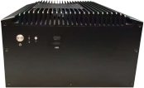


机器视觉计算平台AI-BOX
低功耗
采用Intel® 12-14代Core i3/i5/i7处 理器
丰富显示
1*HDMI:最大分辩率4096*2160@30Hz 1*VGA:最大分辨率1920X1200@60Hz
丰富I/O
5*Intel千兆网口,6*USB3.0，
2*USB2.0,6*COM,1*HDMI,1*VG
A
AI-BOX低功耗运算
英特尔12-14代Core,多串口多USB,支持双屏 显示, 适合人工智能控制终端

Slide 2

产品规格
产品型号
产品颜 色
材质
产 品 尺寸
处 理器
网口
内存 显示功能
储存功能
扩展接 口
LXHA-U312S56 BIOS AMI UE FI BIOS
喷砂氧 化 、黑 色哑光 系统 Windows 7, Windows 10, Windows 11, Linux
^{SG} ^{CC镀锌钢板机身} LAN 网 _{口} ：₅* Intel⑧ 1Gb ps P Cle Ethernet
mm：256x237.6x157.6（长x宽x高） ContΓol leΓ , _{RJ} ₄₅
采用Intel® 12-14代Core i3/i5/i7处理器 : ² ^{RS232,} ² ^{TTL,} ² ^{RS232/RS485/}
^{I/O} ^{接} ^{口} USB:4*USB3.0,4*USB2.0
5* Intel® 1 Gb ps P Cle Ethernet ContΓoller , RJ 45 音频：Realtek® 5 .1 channel H DA Codec ,
DDR 4 -3200 , 2 ★ SO -DI MM , u p to 64 GB ⁻ ^{u} ^{p}
8*Programmable GPIO
1* HDMI , 1 *VGA, 支持双屏异 显
提供1* M SATA 2* SATA 散热方式 无风扇散热
安装方式 嵌入式 或壁挂 式安装
1*Mini-PCIe 工作温 度 - 2 5℃ ~7 5 ℃
1*mSATA+3G/4G, Wifi optional ^{工作湿度} ^{5%～95} ^{%相对湿度} ，^{无} ^{冷凝}
^{电} ^{源} 输入电压：1 00 - 2 2 0 V~,4.0-1.5A,50/60Hz
COM
*
*
*
RS422
with MIC/Line o t and A m li fie r

Slide 3
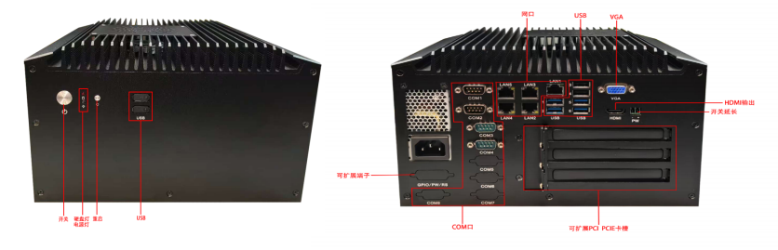
接口说明

Slide 4
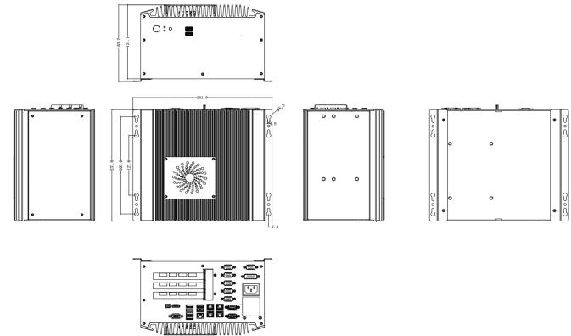
整机尺寸

